Slide 1
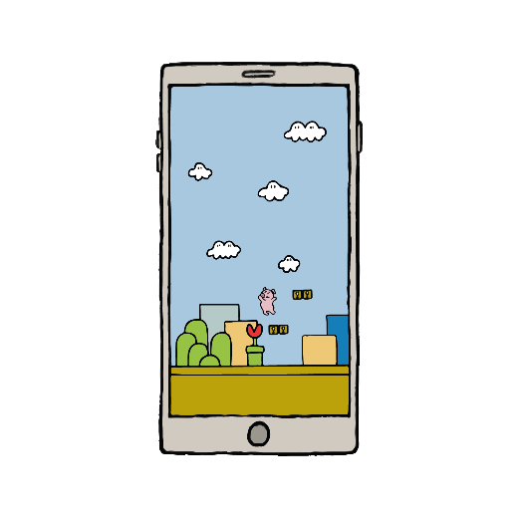
Wie oft wird gespielt?
JIM 2021: Digitale Spiele: Nutzungsfrequenz-
Computer-, Konsolen-, Tablet- und Smartphonespiele (netto)

Slide 2
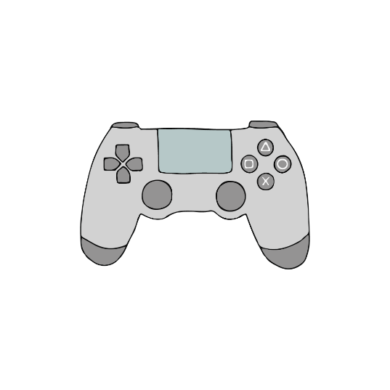
Wie lange wird gespielt?
JIM 2021: Digitale Spiele: Nutzungsdauer

